Slide 1

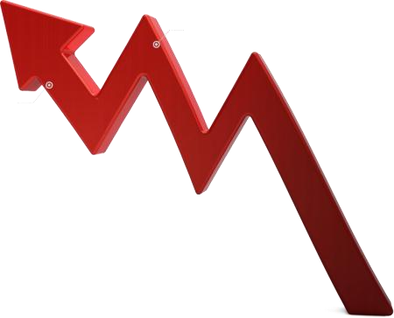

投资有风险 ， 入市需谨慎
K线宝典
“0基础”学量价

Slide 2



感谢大家对紫霞的信任和支持
凡是加了助理的, 都能够来参加内部实战训练：
1.每天整理的第一手资讯, 都会通过内部直播课程分享给你
（联系小助理免费参加）
2.我们的核心选票方法毫无保留的分享给你
3.你手上的个股我们可以在课程中头脑风暴，相互交流讨论
投资有风险 ， 入市需谨慎

Slide 3



K线理论
K线知识 2-49 页
量价4字口诀 50页
目录
量价知识 51-66页
买入6步法 67页
入市需谨慎
投资有风险

Slide 4
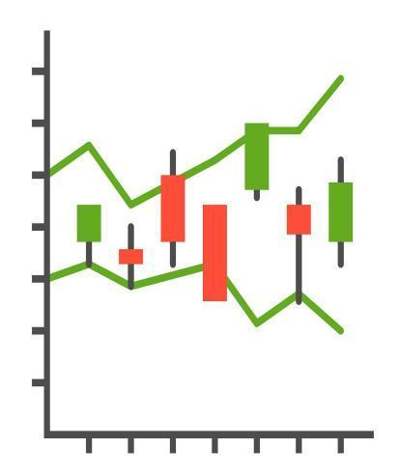
K线概述
1 K线来历及应用范围
2 K线构成及画法
3 K线分类
4 K线基本形态
5 K线图
投资有风险 ， 入市需谨慎

Slide 5


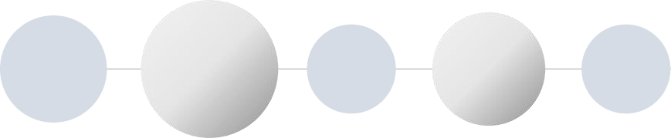
K线来历及应用范围
K线来历
K线又称阴阳线、棒线、红黑线或蜡烛线。据说起源于18世纪日本的米市 ，被当时
日本米市的商人用来记录米市的行情与价格波动 ，后因其细腻独到的标画方式而被 引入到股市及期货市场 ，成为股票技术分析的一种理论..
投资有风险 ， 入市需谨慎
K线应用范围
现货 市场
股市 基金
期货 外汇

Slide 6

K线构成及画法
K线构成
K线是一条柱状的线条， 由实体和影线两部分构成。影线在实体上方的部分叫
上影线 ，下方的部分叫下影线。实体分阳线和阴线。其中影线表明当天交易的最高 和最低价 ，而实体表明当天的开盘价和收盘价。
如果收盘价高于开盘价， K线就用红色或者空心显示 ，称为阳线；反之 ，收盘 价低于开盘价， K线用绿色或实心显示 ，称为阴线。
投资有风险 ， 入市需谨慎

Slide 7
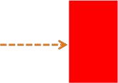
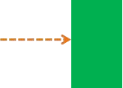
阳线 阴线
最高价 开盘价
收盘价 最低价
投资有风险 ， 入市需谨慎
最高价 收盘价
开盘价 最低价
上影线 阳线实体
下影线
上影线 阴线实体
下影线

Slide 8

K线构成及画法
绘制K线
K线图以每个分析周期的开盘价、最高价、最低价和收盘价绘制而成。
投资有风 入市需谨慎
• 确定开盘和收盘的价格 ， 将它们之间的部分画成矩形实体 • 如果收盘价格高于开盘价格 ， 用空心或红色的实体表示 • 如果收盘价格低于开盘价格 ， 用黑色或绿色实体表示
先实体
• 绘制上影线 ， 用较细的线最高价与实体连接 • 绘制下影线 ， 用较细的线最低价与实体连接
后影线

Slide 9

K线分类
根据K线时间周期的不同， K线可以分为1分钟K线、 5分钟K线、 15分钟
K线、 30分钟K线、 60分钟K线、 日K线、周K线、月K线、年K线等。
投资有 入市需谨慎
月线的可信度最大 ， 周线其次 ， 最后是日线。 因此 ， 投资者通过分析日K线预测后市时 ， 配 合周线和月线使用效果最好。

Slide 10







K线基本形态
根据开盘价、收盘价、最高价和最低价相互之间的不同的特殊取值， K线
具有12种形状。
入市需谨慎
投资有风险

Slide 11
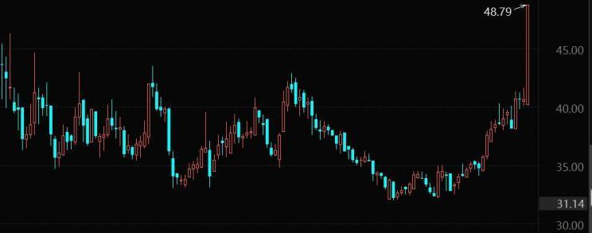
K线图
一根K线记录的是一个交易单位时间内价格的变动情况。
将每个交易时间的K线顺序排列在一起 ，就组成该证券价格的历史变动情 况， 叫做K线图。
投资有风 入市需谨慎

Slide 12
单根K线形态
1 一字线
2 光头光脚阳线或阴线
3 光头阳线与光头阴线（锤头）
4 光脚阳线与光脚阴线（倒锤头）
5 无实体线（十字星）
6 T字线、 倒T字线
7 大阳线、 大阴线
投资有风险 ， 入市需谨慎

Slide 13

一字线
一字线是指以涨停板或跌停板开盘 ，全天基本上都在涨停板或跌停板 价格成交 ，直到收盘为止 ，即当日的开盘价、收盘价、最低价、最高价粘连 在一起 ，形成一字形状。
险 ， 入市需谨慎
上涨初期出现一字线 ，投资者应该积极跟进 ，此时 ，该股上涨动力 强 ，持续上涨的可能性大。如果已经连续出现了多个一字线 ，建议 投资者就不要继续跟进。下跌初期出现一字线 ，投资者应果断平仓 出货 ，如果连续出现多个下跌的一字线 ，此时可以等反弹再出货。

Slide 14




光头光脚阳线或阴线
光阳线： 价格一路上 扬直至收盘 ， 买方疯 狂涌进 ，不限价买进 ， 股市呈现高潮。 股市 出现供不应求的局面。
光阴线： 市场一面倒下 跌直至收盘 ，握有股票 者不限价疯狂抛出 ， 造 成恐慌心理 ，股市处于 低潮。
投资有风险 ， 入市需谨慎
卖方占据绝对
优势；极度脆
弱的K线
收盘价 最高价
开盘价 最低价
开盘价 最高价
收盘价 最低价
买方占据绝对
优势；极度强
壮的 K线

Slide 15


光头阳线与光头阴线（锤头）
光头阳线
下影线表示股价在低位获得买方支撑。
常常出现在底部或是市场调整完毕。
投 有风险 ， 需谨慎
光头阴线
下影线表示股价在低位获得买方支撑。
常常出现在下跌途中、 市场顶部或整体震荡的行情中，
在下跌的过程中受到了买方的抵抗。

Slide 16

光脚阳线与光脚阴线（倒锤头）
投资 风险 ， 入市需谨慎
上影线表示大市的上档有卖方强烈的抛压；
上影线越长 ，表明这种抛压越重。

Slide 17



无实体线（十字星）
K线的实体小到开盘和收盘几乎相等的程度。
险 ， 入市需谨慎
无实体意味着买卖双方力量对比的不确定性。
无实体线通常出现在盘局震荡整体的行情中。
如果无实体单独出现 ，那么它将是一个不能被忽视的有关“不可 靠因素出现”的信号。是即将到来的趋势改变的信号。

Slide 18
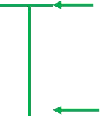
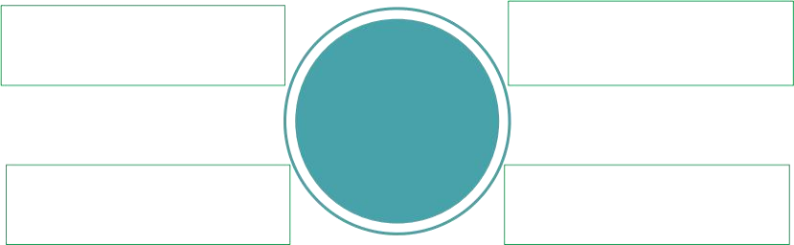
T字线、 倒T字线
T字线
开盘价
最高价 收盘价
最低价
T字线是指当日开盘价、收盘价、最高价相同， K线上只
留下影线 ，如果有上影线也是很短很短， T字线信号强弱 与下影线成正比 ，下影线越长 ，则信号越强。
投资有风险 ， 入市需谨慎
在股价大幅上涨之后出现 ， 通常意味着股价基本见顶
在股价上涨过程中出现 ， 通常是继续上涨的信号
在股价大幅下跌之后出现， 通常意味着股价基本见底
出现位置及 含义
在股价下跌过程中出现 ， 通常是继续下跌的信号

Slide 19

T字线、 倒T字线
最高价
倒T字线是指开盘价、收盘价、最低价粘连在一起，
倒T字线
风险 ， 入市需谨慎
成为“一”字 ，但最高价与之有相当距离， 因而在K线上留
下一根上影线 ，构成倒“T” 字状图形。倒T字线上影线越 长 ，力度越大，信号越可靠。
开盘价 收盘价 最低价
上影线表示上方所受卖方的抛压较重。
价格开盘后全天在高位进行交易 ，但收盘又回到了开盘。 同 时也是当天的最低价格 ，意味着当天反弹失败。
具有强烈的下降含义。

Slide 20
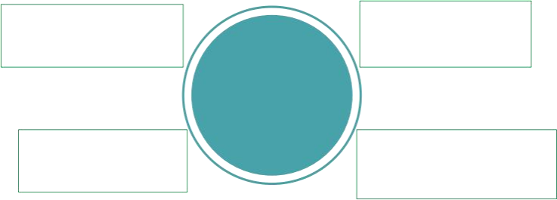




大阳线、 大阴线
大阳线是指最高价与收盘价相同（或略高于收盘价） ，最低价与开盘价一 样（或略低于开盘价） ，上下没有影线或影线很短。
大阴线是指最高价与开盘价相同（或略高于开盘价） ，最低价与收盘价一 样（或略低于收盘价） ，上下没有影线或影线很短。
投资有风险 ， 入市需谨慎
如 或
果出现在长期横盘
底部，是上涨信号。
大阳线
出现在上涨过程中 ， 投资者可继续持有。
出现在股价大幅上涨后， 应尽早落袋为安。
大阴线则刚好与大 阳线相反。

Slide 21
组合K线
1 见顶信号K线组合
2 见底信号K线组合
3 上升形态K线组合
4 下降形态K线组合
投资有风险 ， 入市需谨慎

Slide 22



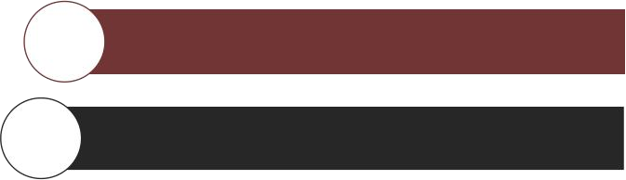

见顶信号K线组合
黄昏十字星
入市需谨慎
出现在涨势中
由3根K线组成 ，第一根K线为阳线 ，第二根为十字星， 第三根为阴线
第三根阴线的实体深入到第一根K线的内部
投资有风险
股价已经见顶或离顶部不远 ，股价可能会反转 ， 由强转弱 ，后市看跌。 投资者尽早出货或轻仓。

Slide 23

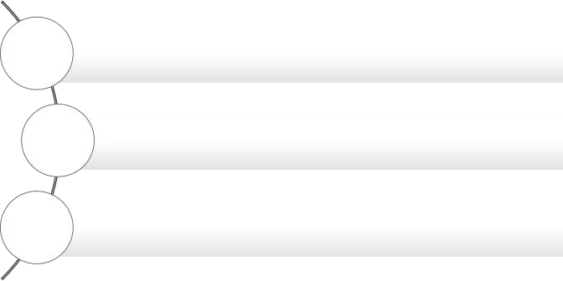

黄昏之星
出现在涨势中
由3根K线组成 ，第一根K线为阳线 ，第二根为小阳线 或小阴线 ，第三根为阴线
第三根阴线的实体深入到第一根K线的内部
投资有风险 ， 入市需谨慎
股价已经见顶或离顶部不远 ，股价可能会反转 ， 由强转弱 ，后市看跌。 投资者尽早出货或轻仓。

Slide 24




淡友反攻
入市需谨慎
出现在涨势中
由2根K线组成 ，第一根K线为阳线 ，第二根为阴线
第二根阴线高开低走 ， 收盘价在前一根K线收盘价相同 或相近的位置
投资有风险
股价已经见顶或离顶部不远 ，股价随时会反转 ， 由涨转跌 ，后市看跌。 投资者尽早出货或轻仓。

Slide 25

乌云压顶
入市需谨慎
出现在涨势中
由2根K线组成 ，第一根K线为阳线 ，第二根为阴线
投资有风险
第二根阴线高开低走 ， 收盘价深入第一根阳线的内部
股价已经见顶或离顶部不远 ，股价随时会反转 ， 由涨转跌 ，后市看跌。 投资者尽早出货或轻仓。

Slide 26
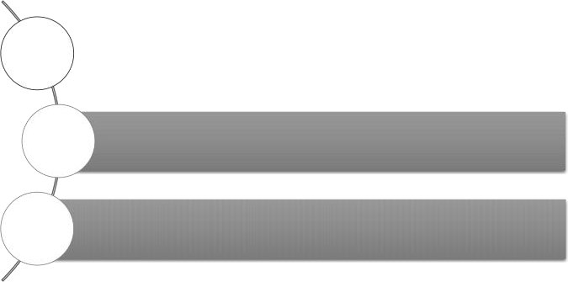

倾盆大雨
由2根K线组成 ，第一根K线为阳线 ，第二根为阴线
第二根阴线低开低走 ， 收盘价低于第一根阳线的开盘 价
出现在涨势中
投资有风险 ， 入市需谨慎
股价已经见顶或离顶部不远 ，股价随时会反转 ， 由涨转跌 ，后市看跌。 投资者尽早出货或轻仓。

Slide 27


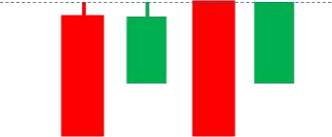


高位平顶
出现在涨势中
由2根或2根以上的K线组成
投资有风险 ， 入市需谨慎
这几根K线的最高价相同
股价已经见顶或离顶部不远 ，股价可能会反转 ， 由强转弱 ，后市看跌。 投资者尽早出货或轻仓。

Slide 28


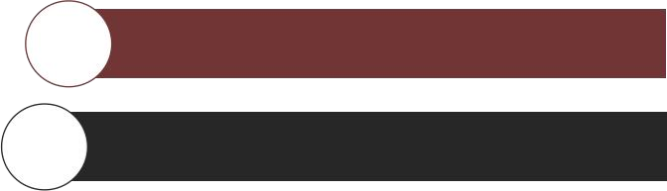
高位圆顶
入市需谨慎
出现在涨势中
多根K线组成 ，股价则构成一个圆弧顶
圆弧内的K线多为小阴小阳线 ， 最终以一根跳空阴线确 认该圆弧顶
投资有风险
股价已经见顶或离顶部不远 ，股价可能会反转 ， 由强转弱 ，后市看跌。 投资者尽早出货或轻仓。

Slide 29

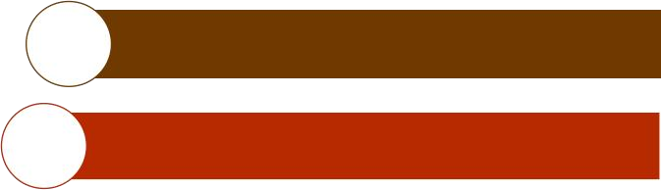
高位塔顶
入市需谨慎
出现在涨势中
多根K线组成
第一根阳线为大阳线或中阳线 ， 后面跟着几根小阴小 阳线 ， 最后以一根大阴线或中阴线确立形态
投资有风险
股价已经见顶或离顶部不远 ，股价可能会反转 ， 由强转弱 ，后市看跌。 投资者尽早出货或轻仓。

Slide 30




巨阴包阳
出现在涨势中
投资有风险 ， 入市需谨慎
由2根K线组成 ，第一根K线为阳线 ，第二根为阴线
第二根阴线高开低走 ， 完全把第一根阳线的实体包裹 在内
股价已经见顶或离顶部不远 ，股价随时会反转 ， 由涨转跌 ，后市看跌。 投资者尽早出货或轻仓。

Slide 31





顶部双桨
入市需谨慎
出现在涨势中
由2根螺旋桨K线组成 ，且这2根K线基本在同一条水平 线上
投资有风险
股价已经见顶或离顶部不远 ，股价随时会反转 ， 由涨转跌 ，后市看跌。 投资者尽早出货或轻仓。

Slide 32



见底信号K线组合
早晨十字星
0 0 0
入市需谨慎
1
出现在跌 势中
2
由3根K线组成 ，第 一根K线是阴线 ，第 二根K线是十字星 ， 第三根K线是阳线
3
阳线的收 盘价深入 到阴线的 实体内部
投资有风险
股价已经见底或离底部不远 ，股价随时会反转 ， 由跌转涨 ，后市看涨。 投资者可果断进入。

Slide 33



早晨之星
0 0 0
入市需谨慎
1
出现在跌 势中
2
由3根K线组成 ，第 一根K线是阴线 ，第 二根K线是小阴线或 小阳线 ，第三根K线 是阳线
3
阳线的收 盘价深入 到阴线的 实体内部
投资有风险
股价已经见底或离底部不远 ，股价随时会反转 ， 由跌转涨 ，后市看涨。 投资者可果断进入。

Slide 34


好友反攻
0 0 0
入市需谨慎
1
出现在跌 势中
2
由2根K线组成 ，第 一根K线是大阴线 ， 第二根K线是大阳线 或中阳线
3
阳线的收 盘价和接 近阴线收 盘价相同 或接近
投资有风险
股价已经见底或离底部不远 ，股价随时会反转 ， 由跌转涨 ，后市看涨。 投资者可果断进入。

Slide 35

曙光初现
0 0 0
, 入市需谨慎
1
出现在跌 势中
2
由2根K线组成 ，第 一根K线是大阴线 ， 第二根K线是大阳线 或中阳线
3
阳线的收 盘价深入 到阴线实 体内部
投资有风
股价已经见底或离底部不远 ，股价随时会反转 ， 由跌转涨 ，后市看涨。 投资者可果断进入。

Slide 36

旭日东升
0 0 0
, 入市需谨慎
1
出现在跌 势中
2
由2根K线组成 ，第 一根K线是大阴线 ， 第二根K线是大阳线 或中阳线
3
阳线的开盘价深入 到阴线实体内部 ， 阳线的收盘价则超 过阴线的开盘价
投资有风
股价已经见底或离底部不远 ，股价随时会反转 ， 由跌转涨 ，后市看涨。 投资者可果断进入。

Slide 37
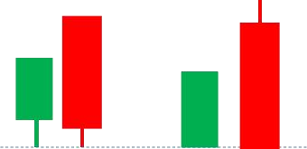
低位平底
0 0 0
入市需谨慎
3
这些K线的最低价 相同或相近
1
出现在跌 势中
2
由2根或2根以上的 K线组成
投资有风险
股价已经见底或离底部不远 ，股价可能会反转 ， 由跌转涨 ，后市看涨。 投资者可果断进入。

Slide 38


低位圆底
0 0 0
入市需谨慎
1
出现在跌 势中
2
由多根K线 组成 ，股 价构成一 个圆弧
3
最后一根 K线跳空 上行 ，最 终确立圆 弧底
投资有风险
股价已经见底或离底部不远 ，股价可能会反转 ， 由跌转涨 ，后市看涨。 投资者可果断进入。

Slide 39
低位塔底
0
1
出现在跌 势中
0
2
0
3
入市需谨慎
由多根K
线组成
第一根K线是大阴线 或中阴线 ，之后连 续多跟小阴、 小阳 线 ，最后以一根大 阳线确立塔底
投资有风险
股价已经见底或离底部不远 ，股价可能会反转 ， 由跌转涨 ，后市看涨。 投资者可果断进入。

Slide 40



巨阳包阴
0 0
1
出现在跌 势中
2
由2根K线组成 ，第 一根K线是阴线 ，第 二根K线是大阳线或 中阳线
3
阳线的开盘价低于 阴线的收盘价 ， 阳 线的收盘价高于阴 线的开盘价 ，把整 个阴线包裹在阳线 实体内部
投资有风险 ， 入市需谨慎
股价已经见底或离底部不远 ，股价随时会反转 ， 由跌转涨 ，后市看涨。 投资者可果断进入。

Slide 41

低位五档线
0 0 0
入市需谨慎
1
出现在跌 势中
2
由多根K线组成 ，第 一根为阴线 ，后面 紧接多根小阳线或 小阴线
3
小阳、 小 阴线基本 上处在第 一根阴线 收盘价的 位置
投资有风险
股价已经见底或离底部不远 ，股价随时会反转 ， 由跌转涨 ，后市看涨。 投资者可果断进入。

Slide 42

上升形态K线组合
红三兵
02
由3根阳线组成， 三根阳线的收 盘价节节升高
01
投资有风险 市需谨慎
出现在底部或 涨势中
大盘将维持上涨态势或开始上涨 ，后市看涨。 投资者可适时进入。

Slide 43

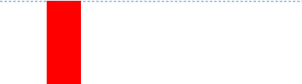

高位盘旋
01
出现在上涨初期 或中期
】】
由多根K线组成 ，
先是一根大阳线，
紧接着多根小阳、
小阴线
02
投资有风险 ， 入市 谨慎
小阳、 小阴线最 低价高于大阳线 收盘价
03
大盘将开始上涨或保持涨势不变 ，后市持续看涨。 投资者可适时进入。

Slide 44
连续跳高
02
由多根阳线组 成 ，每根阳线 都是跳空高开
01
投资有风险 市需谨慎
出现在跌势中
大盘将开始上涨或保持涨势不变 ，后市持续看涨。 投资者可适时进入。

Slide 45

五阳上阵
02
由多根阳线组 成 ，每根阳线 都是跳空高开
01
投资有风险 市需谨慎
出现在跌势中
大盘将开始上涨或保持涨势不变 ，后市持续看涨。 投资者可适时进入。

Slide 46



下降形态K线组合
黑三兵
出现在涨势
中
投资有风险 ， 入市需谨慎
由3根阴线组 成 ，每根阴 线的收盘价 都节节下降
股价已经见顶 ，股价可能会由强转弱 ，后市看跌。 投资者尽早出货 或轻仓。

Slide 47
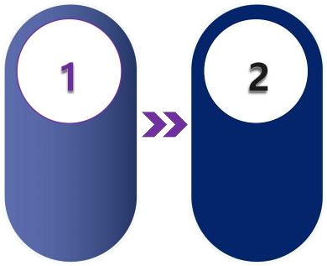

五阴连天
投资有风险 ， 入市需谨慎
出现在顶部
由5根阴线组 成 ，每根阴 线的收盘价 都节节下降
股价已经见顶 ，股价可能会由强转弱 ，后市看跌。 投资者尽早出货 或轻仓。

Slide 48


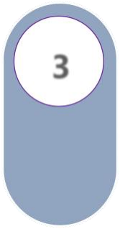
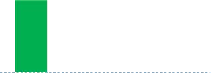
低档排列
入市需谨慎
3
小阳、 小阴 线的最高价 都低于阴线 的最低价
多根阴线组成， 第一根K线为 中阴线或大阴 线 ， 紧接着多 根小阳、 小阴 线
出现在顶部
投资有风险
股价已经见顶 ，股价可能会由强转弱 ，后市看跌。 投资者尽早出货 或轻仓。

Slide 49


三级跳水
出现在顶部
投资有风险 ， 入市需谨慎
由3根阴线组 成 ，第一根 阴线跳空高 开 ， 其他两 个阴线跳空 低开
股价已经见顶 ，股价可能会由强转弱 ，后市看跌。 投资者尽早出货 或轻仓。

Slide 50
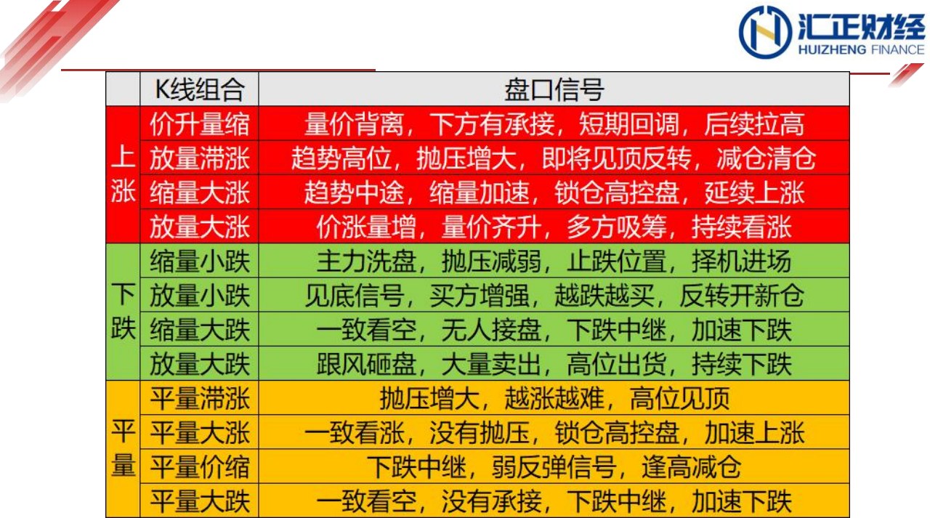

Slide 51
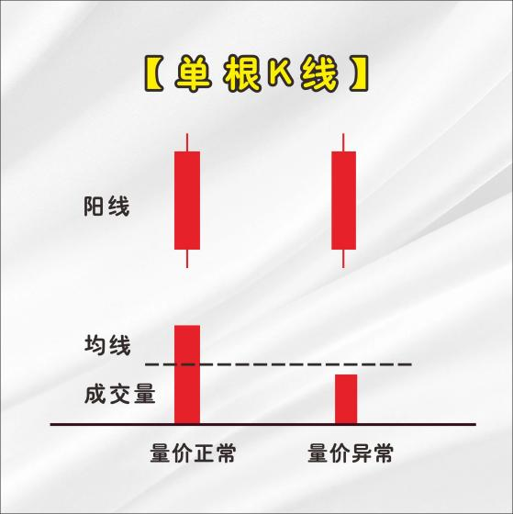
单根K线-大阳线
左边大阳线 ，表明股价涨幅较大 ， 同时 对应量高于平均量 ，是放量的 ，成交比较活 跃。这种放量大阳线 ，说明买卖双方有密集 成交 ，有分歧。有很多人在卖 ，但买的人更 多 ，不断有人出更高价买 ，形成巨大涨幅。 我们称之为放量上涨 ，量价齐升 ，表明市场 资金看好 ，后续持续上涨概率较大 ，多现在 低位主力建仓吸筹阶段。
右边大阳线 ，是缩量 ，说明有很多人买， 但是没人卖 ，不得不出更高价买 ，表明市场 资金一致看涨。这种缩量大阳线 ，多出现在 主力拉升阶段 ，在加速上涨。盘面没有抛压， 主力高控盘 ，市场没有分歧 ，后市还将继续 缩量大涨 ，这是主力控盘程度高的表现。
入 慎
投资有风险 ，

Slide 52
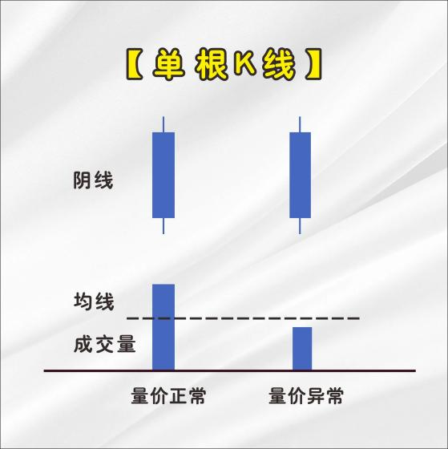
单根K线-大阴线
左边大阴线 ，表明股价跌幅较大 ， 同时 对应量高于平均量 ，是放量的 ，成交比较活 跃。这种放量大阴线 ，说明买卖双方激烈交 战 ，有很多人在买 ，但卖的人更多 ，不断有 人出更低价卖 ，形成巨大跌幅。这是市场抛 压巨大的表现 ，一般出现在高位出货期 ，高 位的抛压巨大 ，股价即将迎来反转 ，即将迎 来下跌 ，这种高位放量下跌是主力出货的表 现。
右边大阴线 ，是缩量 ，说明有很多人卖， 但是没人卖买 ，不得不出更低价卖 ，形成恐 慌效应 ，表明市场资金一致看空。这种缩量 大阴线 ，一般出现在下跌中继阶段 ，后市往 往还会伴随着大量资金的跟风卖出 ，造成股 价持续的大跌。
入 慎
投资有风险 ，

Slide 53
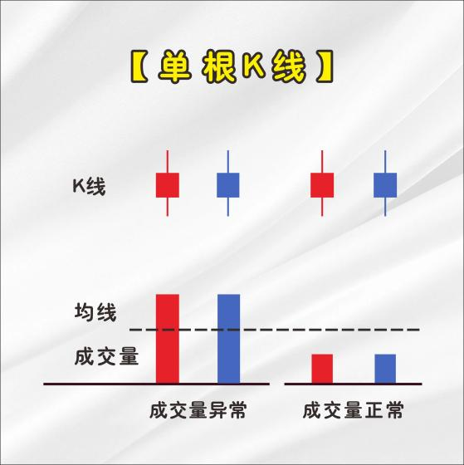
单根K线-小阴小阳线
左边这组K线实体小 ，小阴小阳线，
股价波动幅度很小 ，量是放量的 ，成交很 活跃 ，市场有巨大分歧了 ，卖的人很多 ， 买的人也很多 ，双方经历激烈交战 ，打成 平手 ，这种放量的小阴小阳线 ，一般出现 在一波趋势的顶部或底部 ，预示对手盘的 增大 ，股价即将反转。
右边这组K线和左侧一样 ，但量是缩 量的 ，没有什么成交 ，表明市场行情是混 沌的 ，没有方向的 ，接下来大概率还是会 继续横向运行 ，横盘整理 ，没有人交易 ， 股价也没有波动 ，也没有资金来改变它的 方向 ，所以说横向整理运行的方式还将继 续保持。
入 慎
投资有风险 ，

Slide 54
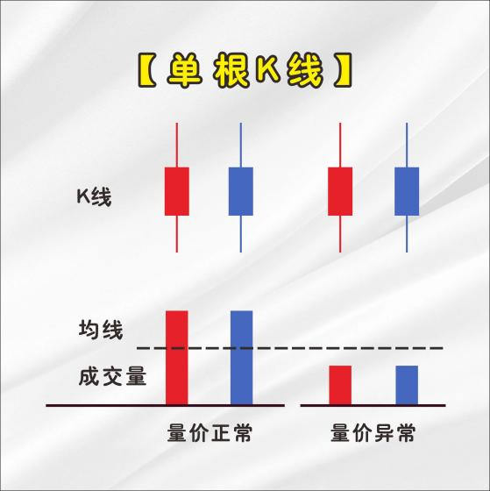
单根K线-中阴中阳线
左边这组K线实体大 ， 中阴中阳线 ，股价 波动幅度大 ，量是放量的 ，成交很活跃 ，说明 买卖双方争斗剧烈 ，最终有一方获胜。如果在 上升趋势中 ，收出放量中阳线 ，多方获胜 ，股 价还将持续拉高。如果在下降趋势中 ，收出放 量中阴线 ，空方获胜 ，股价还将继续下跌。这 是一种趋势延续的信号。
右边这组K线和左侧一样 ，但量是缩量的， 这是主力控盘程度极高的表现。如果在上升趋 势中 ，还将无压力的继续上涨 ，是洗盘信号 ， 如果在高位横盘整理 ，表明市场没人接盘 ，高 位出现量价背离 ，买方动能不足 ，后市主力可 能会砸盘出货 ，有可能会爆跌 ，要注意这种情 况 ，庄股的风险还是比较大的。
入 慎
投资有风险 ，

Slide 55
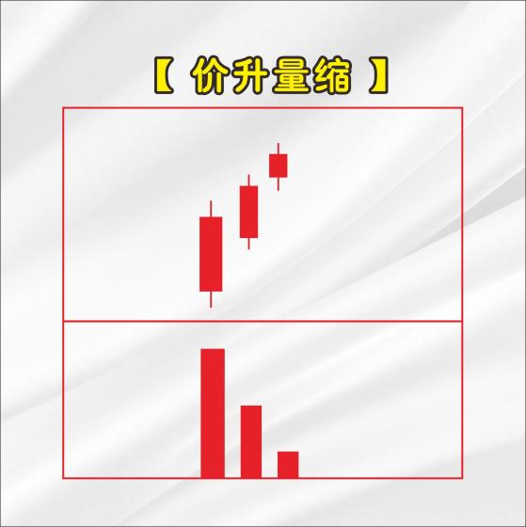
K线组合-价升量缩
第一天大阳线 ，第二天中阳线 ，第三 天变成小阳线 ，三天整体呈现上升趋势 ， 但是有个特征 ，越涨越慢。上涨的同时 ， 量在逐步的缩小。
越往上涨买的人越少 ，大家不愿意追 涨 ，不愿意跟风了 ，第一天量很大 ，说明 这里有承接 ，但是越往上涨 ，追涨的人就 越少 ，买方动能减弱 ，这就是常说的量价 背离 ，越往上涨越没量 ，那么接下来即将 回调 ，但是回调幅度应该有限。 因为下方 还是有承接的 ，下方的量是比较大的 ，下 方买方动能比较强 ，一旦回调到位 ，后续 可能还会继续拉高 ，短期可能会回调 ，但 是跌幅并不大。
投资有风险 ， 入 谨慎

Slide 56
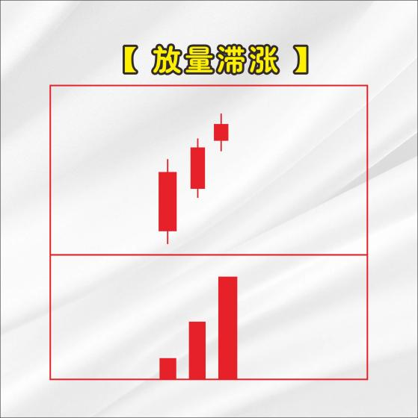
K线组合-放量滞涨
第一天是大阳线大涨 ，第二天变成中阳 线 ，第三天变成小阳线 ，三天整体呈现上升 趋势 ，但是一个特征 ，股价越涨越慢 ，成交 量却越来越大。
随着股价的上涨 ，下方的量在跟着放大， 越往上涨抛压越大 ，成交越大 ，分歧越大。
对手盘增大了 ，预示股价即将见顶 ，这是一 种即将见顶反转的信号 ，这里要做减仓或清 仓处理。一般出现在一波趋势的高位 ，代表 这里抛压增大 ，股价即将反转下跌 ，这里要 做减仓或清仓了。
投资有风险 ， 入 谨慎

Slide 57
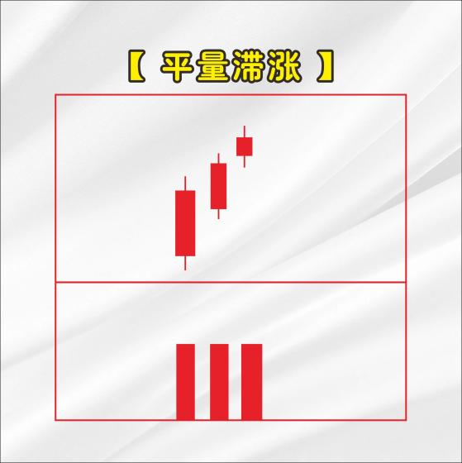
K线组合-平量滞涨
第一天是大阳线大涨 ，第二天涨幅 变慢 ，变成中阳线 ，第三天涨幅变成小 阳线 ，三天整体呈现上升趋势 ，越涨越 慢。 同时我们来看它对应的量 ，这量是 三根一模一样的量 ，平量 ，股价在滞涨。
量没有缩小 ，花费同样代价 ，越涨 越慢 ，是对手盘在增大 ，越往上涨 ，抛 压越重 ，越涨越难 ，这是一个即将变盘 反转的信号 ，小心见顶。
投资有风险 ， 入 需谨慎

Slide 58
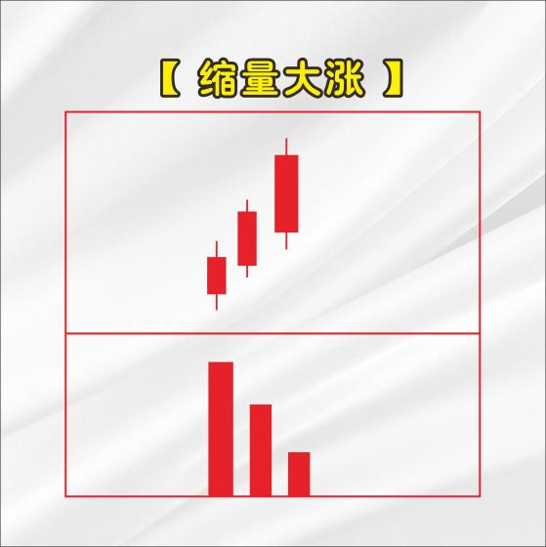
K线组合-缩量大涨
第一天小阳线 ， 匹配量是高量 ，量价有异 常 ，说明多空双方在这里是有剧烈争斗 ，多空 双方分歧非常大 ，但是随着股价上涨 ，涨幅越 来越快 ，没人卖了 ，市场资金出现一致性的看 涨 ，越往上涨卖方越少。想买的人买不进去，
他就得花更高的价格去买。说明市场上跟风资 金是比较多的 ，而且愿意花费更高的价格去买， 缩量上涨是一种主力锁仓的信号 ，这是主力高 控盘的表现 ，一般都出现在趋势的中途 ，往往 后市还会延续 ，缩量加速上涨 ，可以坚定持有， 后市还会持续拉高。直到某一天突然出现巨量， 而股价不涨了 ，那个时候就是即将见顶 ，主力 即将出货的信号 ，再去做减仓 ，只要没有出现 巨量 ，股价仍将延续 ，缩量上涨还要涨。
入 慎
投资有风险 ，

Slide 59
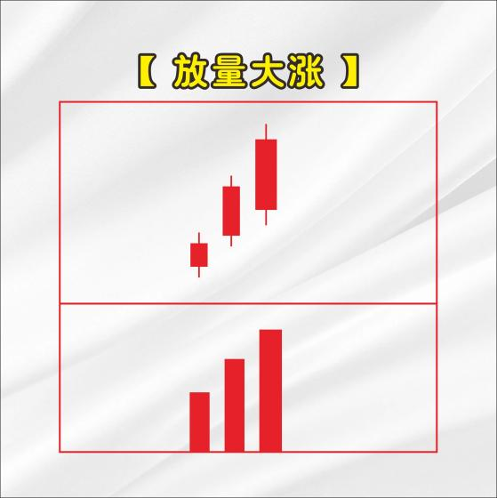
K线组合-放量大涨
第一天是小阳线小涨 ，第二天涨幅变 大 ，第三天变成了大阳线。三天整体呈现 上升趋势 ，而且是越涨越快 ， 同时量在逐 步的增大 ，说明有分歧。
第一天小阳线是小量 ，缩量上涨 ，没 问题 ，第二天中阳线变成高量 ，是放量上 涨 ，也没问题 ，第三天大阳线继续放量 ， 这里价涨量增 ，量价齐升 ，多方进攻 ，说 明市场资金强烈的看好它 ，这是吸筹的表 现 ，后市持续拉高的概率还是比较大的 ， 后市持续看涨。
但是如果爆巨量的话就要小心了 ，有 可能是主力出货的表现 ，有可能见顶。
入 慎
投资有风险 ，

Slide 60
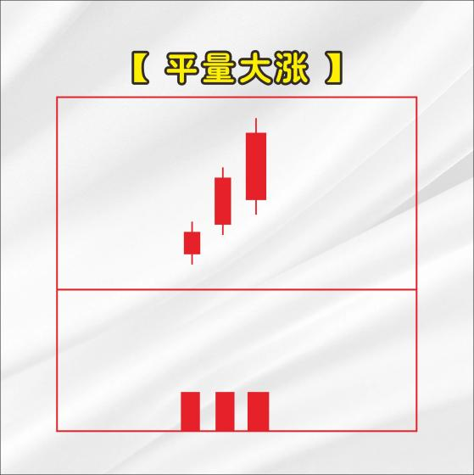
K线组合-平量大涨
第一天是小阳线 ，第二天变成中阳线，
第三天变成大阳线 ，三天整体呈现上升趋势 ， 而且是越涨越快。量是平量 ，而且是缩量。
代表市场资金一致看涨行为 ，大阳线不 带量 ，花费了这么小的代价 ，可以拉出这么 好的效果 ，市场一致看涨 ，没有抛压 ，市场 资金跟风买入 ，大量资金的跟风追涨。不断 有资金 ，有更多的资金选择更高股价去买进 ， 大家都看好它 ，那后市仍将持续加速上涨，
这是一种主力锁仓的信号 ，主力持仓量大 ， 主力锁仓 ，而且是高控盘的表现 ，后市仍将 持续拉高 ，而且不带量拉高是不需要太大难 度的 ， 因为没什么抛压。
入 慎
投资有风险 ，

Slide 61
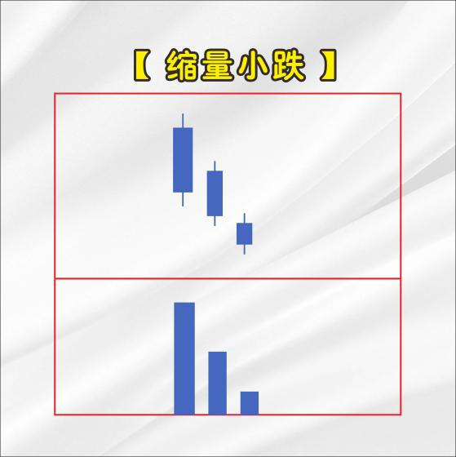
K线组合-缩量小跌
谨慎
第一天大阴线 ，第二天中阴线 ，第三天变成 小阴线 ，三天整体呈现下降趋势 ，但是有个特征， 越跌越慢 ，下跌的同时 ，量在跟着减弱。卖方不 愿意卖了 ，卖方减弱 ，抛压减弱了。一般都出现 在洗盘阶段 ，比如说前面有过一波放量拉高 ，一 波持续上涨 ，拉到高位后有抛压 ，有获利盘在卖， 卖方增大了 ，主力要洗盘 ，要洗掉获利盘 ，洗掉 不坚定的筹码 ，洗盘有一个明显的特征 ，在股价 下跌的同时 ，量会急剧衰弱 ，抛压明显减弱 ，那 么一旦洗盘洗干净了 ，主力还会继续展开进攻，
延续之前的上升趋势 ，继续创新高 ，这个时候，
可以择机在止跌的位置 ，找一个反转点进场。缩 量小跌是一种变盘洗盘的信号 ，说明卖盘在减弱， 抛压在减弱。
投资有风险 ，

Slide 62
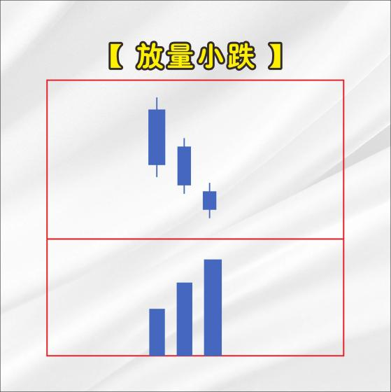
K线组合-放量小跌
第一天是大阴线 ，第二天跌幅变 慢 ，变成中阴线 ，第三天变成小阴线。 三天整体呈现下降趋势 ，但是股价在 下跌 ，量在逐步的增大。
股价越跌量越大 ，买方在增强，
这里开始有大量资金进场承接了 ，这 种一种见底的信号 ，主力资金在这里 开始进场承接 ，量能放大 ，买方增强， 这是即将反转的信号 ，这里是可以开 新仓的。
投资有风险 ， 入市需谨慎

Slide 63
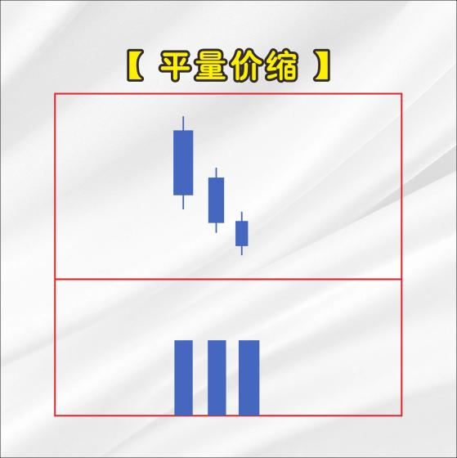
K线组合-平量价缩
第一天大阴线 ，第二天变成中阴线 ，第三天 变成小阴线。三天整体呈现下降趋势 ，越跌越慢， 量却不弱 ，三根高量 ，而且是平量。
抛压没有减弱。股价止跌是因为有承接 ，有 买方进场 ，所以跌幅慢了 ，有资金开始尝试性建 仓。所以说股价可能会止跌 ，但抛压不弱 ，这么 大的量 ，有时候股价只要一反弹 ，就会面临更大 的抛压 ，如果出现在高位那全都是抛压 ，卖的人 很多 ，这是一种出货的信号。
这种情况反弹难度会特别大 ，而且一旦反弹 到某个阶段 ，买方不买了 ，股价马上就会延续之 前的下跌趋势 ，继续下跌 ，这里仅仅属于一个小 反弹 ，是下跌中继里面一个弱反弹信号 ，不可以 抄底 ，这里不仅不可以抄底 ，一旦有反弹还要做 逢高减仓。
投资有风险 ， 入 谨慎

Slide 64
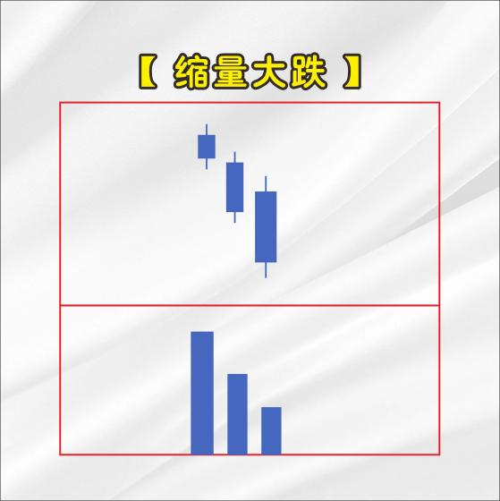
K线组合-缩量大跌
大家注意 ，这是一种多头崩溃的局面 ，第一 天放量的小阴线 ，说明它是有分歧的 ，有买方在 抵抗 ，结果发现抵抗不住了 ，卖方太强大了 ，第 二天开始加速下跌了 ， 同时量在减弱。第三天跌 幅最大 ，量却是最小 ，说明出现一致性的恐慌了。 市场形成一种恐慌效应 ，大家都在争相逃命 ，那 说明市场资金一致性的看空 ，根本就没有人接盘， 没有人买了 ，就没有量 ，这里所有人都在看空，
那么股价还会持续的出现加速下跌 ，一般都出现 在一波下跌的中继 ，也就是我们常说的半山腰的 位置 ，后市还将持续的加速下跌 ，直到低位突然 发生爆量 ，等到恐慌资金跑完了之后 ，股价才会 迎来反弹。缩量下跌还要跌。
投资有风险 ， 入 谨慎

Slide 65
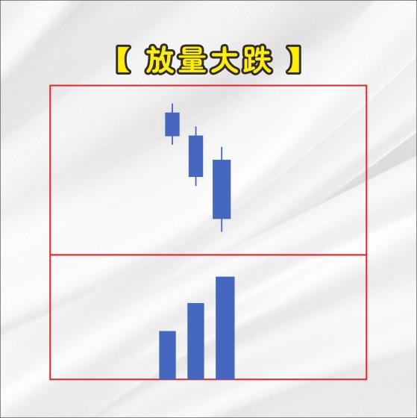
K线组合-放量大跌
第一天是小阴线小跌 ，第二天变成中阴 线加速了 ，第三天变成大阴线 ，三天整体呈 现下降趋势 ，而且是越跌越快 ，越跌越快的 同时这量可以一点也不弱 ，越跌量越大 ，呈 现递增的。
这里是出货。量很大 ，成交很密集 ，股 价在大跌 ，卖方远远大于买方 ，才会形成巨 大跌幅 ，供给方大于需求方了 ，所以说股价 才会大跌。
这叫价跌量增放量下跌。有很多资金在 这里跟风砸盘卖出 ，如果在高位是主力出货 的信号 ，大量成交 ，大量卖出 ，量很大 ，一 般都出现在一波趋势的高位顶部 ，主力在这 里出货意味着后市还将持续下跌 ，要注意风 险了。
投资有风险 ， 入 谨慎

Slide 66
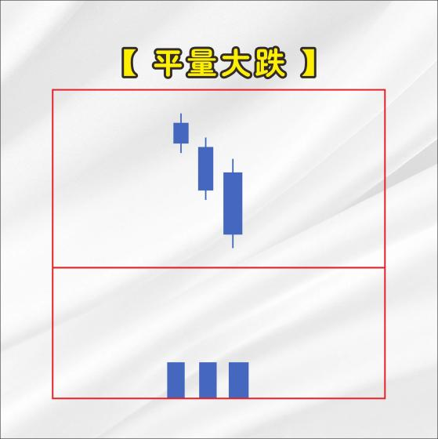
K线组合-平量大跌
第一天是小阴线 ，第二天跌幅放大 ，第 三天变成大阴线。三天整体呈现下降趋势 ， 而且是越跌越快 ， 同时我们来看这量可一点 都不大 ，就三根平量 ，而且是缩量。
股价的下跌的同时 ，量却没有跟随放大， 出现一致性行为了 ，股价加速下跌一致看空， 没有承接 ，没有买方 ，市场资金形成恐慌，
大家都在争相逃命 ，没有人接盘。股价后续 仍将持续加速下跌 ，而且是不需要带量的 ， 注意啊 ，这是下跌中继的表现 ，也就是我们 常说的半山腰的位置 ，这里也是不可以去接 盘的。
投资有风险 ， 入 谨慎

